Slide 1
Введение в Django

Slide 2

Django – открытый фреймворк для веб-приложений, написанный на Python
Понятный и удобный, короткий цикл разработки
Универсальный, множество инструментов доступно «из коробки», поддерживаются разные варианты использования
Масштабируемый, способен поддерживать высоконагруженные системы

Slide 3





Написаны с использованием Django

Slide 4
Концепция MVC
Представление
Контроллер
Модель

Slide 5
Модель
Центральный компонент
Хранит данные/состояние
Содержит бизнесс-логику

Slide 6
Представление
UI
Отображает данные модели
Может содержать бизнесс-логику

Slide 7
Контроллер
Посредник между моделью и представлением
Определяет какое представление и с какими данными отображать
Содержит логику управления запросами

Slide 8
Запрос от пользователя
Контроллер
Модель
Представление
Пользователь
www.my-blog.com

Slide 9
Маршрутизация и выбор нужных модели и представления
BlogList, Home
Контроллер
Модель
Представление
Пользователь
www.my-blog.com

Slide 10
Получение данных
BlogList, Home
Контроллер
Модель
Представление
Пользователь
www.my-blog.com
FROM blogs SELECT *

Slide 11
Представление данных и отображение страницы пользователю
BlogList, Home
Контроллер
Модель
Представление
Пользователь
www.my-blog.com
home.html
FROM blogs SELECT *

Slide 12
Запрос от пользователя
Контроллер
Модель
Представление
Пользователь
www.my-blog.com/posts/45

Slide 13
Маршрутизация и выбор нужных модели и представления
Blog, Posts
Контроллер
Модель
Представление
Пользователь
www.my-blog.com/posts/45

Slide 14
Получение данных
Blog, Posts
Контроллер
Модель
Представление
Пользователь
www.my-blog.com/posts/45
FROM blogs SELECT * WHERE id = 45

Slide 15
Представление данных и отображение страницы пользователю
Blog, Posts
Контроллер
Модель
Представление
Пользователь
www.my-blog.com/posts/45
posts.html
FROM blogs SELECT * WHERE id = 45

Slide 16
Django MVC vs classic MVC
схема URL ≈ маршрутизация + контроллер
представление + шаблон ≈ представление
модель ≈ модель

Slide 17
Django MVC
Шаблон
URL pattern (контроллер под капотом)
Модель
Представление

Slide 18
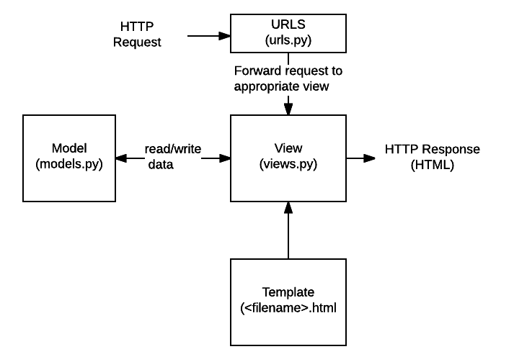
Django MVC

Slide 19
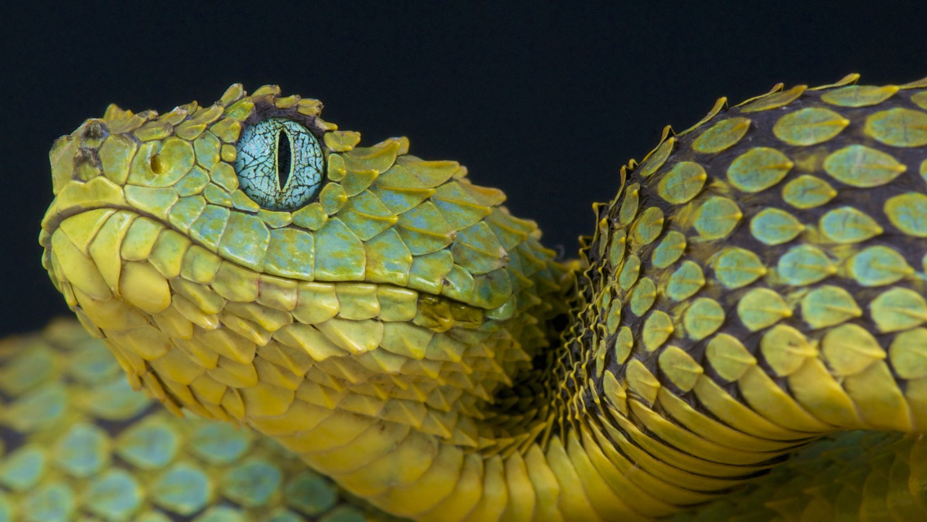
Установка Django pip install django

Slide 20
Создание проекта: django-admin startproject <name> python manage.py runserver

Slide 21
Составные части проекта
manage.py – отвечает за запуск сайта
__init__.py – отмечает директорию, в которой лежат python файлы
asgi.pu/wsgi.py – осуществляет взаимодействие приложения и сервера
settings.py – конфигурация для всего сайта
urls.py – маршрутизация для всего сайта

Slide 22
Приложение Django (App): python manage.py startapp <name>
компонент проекта Django
представляет из себя папку с Python файлами
каждый app отвечает за некоторый функционал сайта

Slide 23
Содержимое приложения
Файл или папка | Назначение
apps.py | контролирует настройки конкретного app
models.py | отвечает за работу с данными
admin.py | определяет интерфейс админа
urls.py | маршрутизация для приложения
views.py | логика представлений
tests.py | отвечает за unit тесты
migrations/ | файлы миграции базы данных

Slide 24
Запуск через VS Code

Slide 25
Подготовка инфраструктуры сайта

Slide 26
Модель Django – класс, пронаследованный от django.db.models.Model, определяет поля базы через свои атрибуты
предоставляет слой для работы с данными
определяет структуру базы данных
позволяет делать запросы в бд

Slide 27
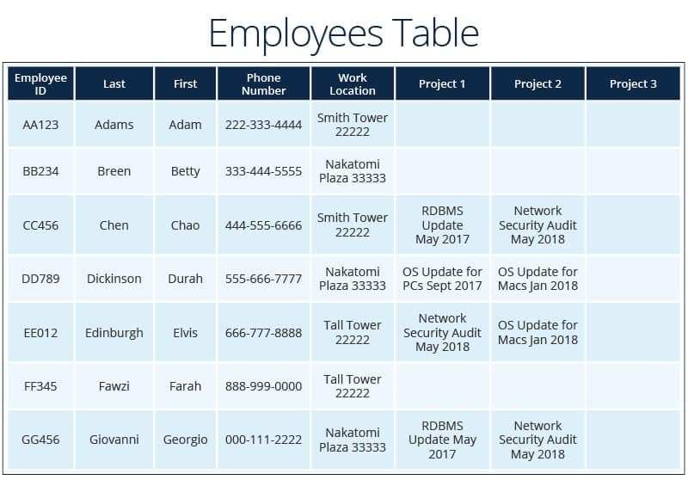
Реляционные базы данных: таблицы

Slide 28
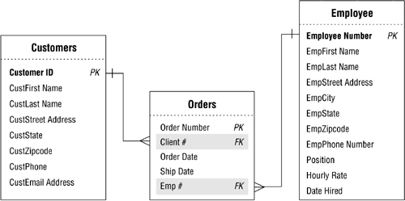
Реляционные базы данных: ключи

Slide 29
Реляционные базы данных: отношение один к одному

Slide 30
Реляционные базы данных: отношение один ко многим

Slide 31
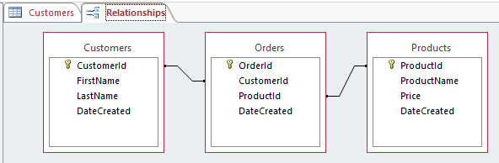
Реляционные базы данных: отношение многие ко многим

Slide 32
Пример модели с полями title, subtitle, content, image
#models.py
from django.db import models
class Post(models.Model):
title = models.CharField(max_length=100)
subtitle = models.CharField(max_length=200)
content = models.TextField(blank=False)
image = models.ImageField(upload_to ='uploads/')

Slide 33
Типы полей: текст
Поле | Примеры значения
CharField | «Имя продукта»
TextField | «Смеркалось, жаркий день бледнел неуловимо...»
EmailField | smbd@smthng.com
URLField | www.mysite.com

Slide 34
Типы полей: числа
Поле | Примеры значения
IntegerField | -1,0,1,2
DecimalField | 3.14

Slide 35
Типы полей: разное
Поле | Примеры значения
AutoField | 1,2,3…
BooleanField | True, False
DateTimeField | datetime(1960, 1, 1, 8, 0, 0)

Slide 36
Параметры полей
max_length
null
blank
choices
default
primary_key
editable
unique

Slide 37
Блог: модель и поля

